Slide 1
Sé un científico de la sangre– Análisis de las células sanguíneas de una tortuga

Slide 2
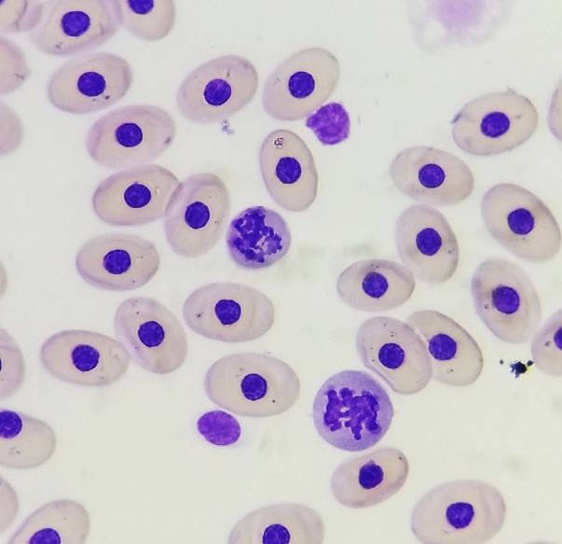
Observa la muestra de sangre tomada de una tortuga gigante de Galápagos.
Estos son los glóbulos rojos.
En comparación con los de otras especies, estos son grandes, por lo que se cuentan manualmente con un contador especial.
¿Puedes notar que las células tienen una forma ovalada y que el núcleo también? Las células sanguíneas de los mamíferos no tienen un núcleo como vemos aquí– ¡Especies como aves y réptiles sí las tienen!
¿Cuántos glóbulos rojos puedes contar en esta muestra?
Una cantidad menor de glóbulos rojos indica que el animal tiene anemia.
Ignora las celdas que se ven ligeramente diferentes
Images © Ainoa Nieta Claudin
Top - Modified Wright-Giemsa-stained peripheral blood from San Cristobal (Chelonoidis chathamensis)
Bottom - Modified Wright-Giemsa-stained peripheral blood from Española (Chelonoidis hoodensis)

Slide 3
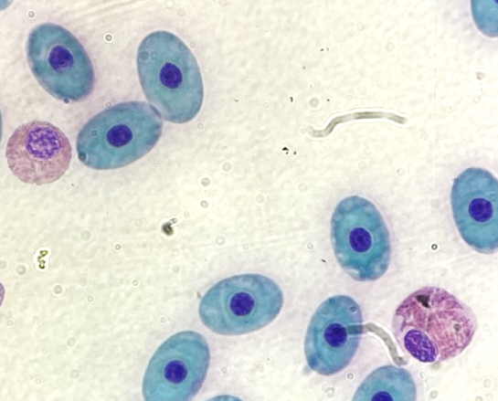
Las células conocidas como glóbulos blancos se pueden ver en la sangre. Estas células pueden ayudar a combatir enfermedades e infecciones. Si hay una infección estas aumentan en número.
¿Puedes ver este heterófilo? Los glóbulos blancos hacen esto para ayudar a combatir una enfermedad o una infección.
Generalmente, se pueden ver en las primeras semanas de infección o enfermedad y esto ayuda a los científicos a descubrir si la tortuga está enferma.
¿Puedes identificar el heterófilo en esta muestra?
Images © Ainoa Nieta Claudin – Modified Wright-Giemsa-stained peripheral blood from Española (Chelonoidis hoodensis)

Slide 4
Se pueden identificar otras células para analizar la salud de una tortuga. Este eosinófilo es un tipo de glóbulo blanco que ayuda a combatir la enfermedad.
¿Te gustaría ser un científico de la salud de las tortugas y aprender más sobre las tortugas y su salud?
Image © Ainoa Nieta Claudin
Modified Wright-Giemsa-stained peripheral blood from San Cristobal (Chelonoidis chathamensis)

